Slide 1

30-2
These materials are by the Kongki Ka Project and are made available to you under the terms of the Creative Commons Attribution ShareAlike license 4.0.
You have permission to share and redistribute these materials in any format and to make reasonable revisions and adaptations of this translation, provided that:
You include the above licence and source information.
If you redistribute these materials or create derivatives, you must distribute your contributions under the same license as the original.
Notes:
30 Jesus’ Birth
1. John the Baptist’s birth foretold - Luke 1:5-25 (Left Top)
2. The Birth of Jesus Foretold - Luke 1:26 – 38 (Right Top)
3. Mary visits Elizabeth - Luke 1:39-56 (Center Top)
4. Birth of John - Luke 1:57-80 (Right Bottom)
5. Joseph’s Dream - Matthew 1:18-25 (Center Bottom)
6. The Trip to Bethlehem - Luke 2:1-5 (Left Bottom)
7. Birth of Jesus - Luke 2:6–7 (Center)
8. The Shepherds and the Angels - Luke 2:8–20 (Right Center)

Slide 2
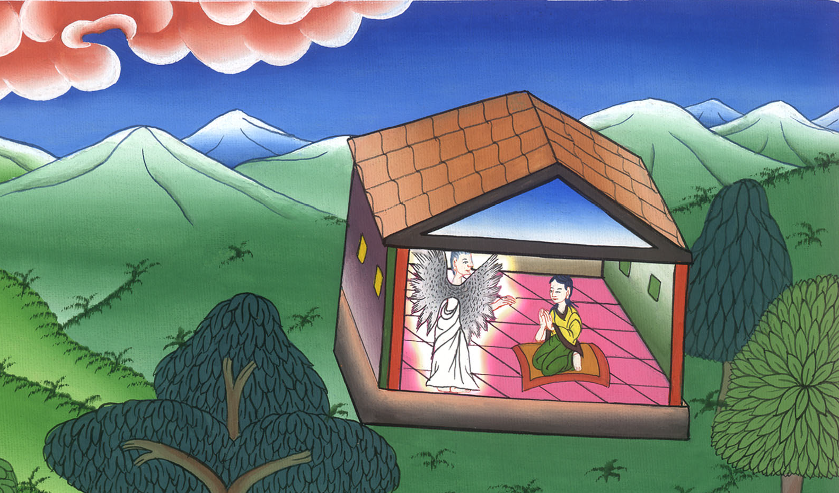
येशूका जन्‍मको भविष्‍यवाणी–
लूका 1:26 – 38
This work is licensed under a Creative Commons Attribution-ShareAlike 4.0 International License

Slide 3
येशूका जन्‍मको भविष्‍यवाणी
लूका 1:26 – 38

Slide 4
येशूका जन्‍मको भविष्‍यवाणी–
लूका 1:26 – 38

Slide 5
📖 लूका 1:26 एलिजाबेथ गर्भवती भएकाको छैठौं महिनामा – परमेश्वरले दूत गाब्रिएललाई गलीलको नासरेथ भन्ने सहरमा पठाउनुभयो। 🎤 शान्त जानकारी दिने स्वर 🔴 परमेश्वरले आफ्नो योजना सुरु गर्न दूत पठाउनुभयो।

Slide 6

लूका 1:26

Slide 7
📖 लूका 1:27 उहाँलाई एक कुँवारीलाई पठाइएको थियो – त्यो केटी जो जोसेफ नामका मानिससँग सगाई भएकी थिइन्; जोसेफ दाउदको वंशबाट हुनुहुन्थ्यो – कुँवारीको नाम मरियम थियो। 🎤 शान्त जानकारी दिने स्वर 🔴 परमेश्वरले साधारण परिवारमा आफ्नो योजना सुरु गर्नुभयो।

Slide 8

लूका 1:27

Slide 9
📖 लूका 1:28–29 दूतले मरियमलाई अभिवादन गर्नुभयो – “प्रभुले तिमीलाई विशेष रूपमा आशीर्वाद दिनुभएको छ; उहाँ तिमी संग हुनुहुन्छ।” – मरियम यी शब्दले धेरै चिन्तित भइन् – उहाँले सोचिन् – यो अभिवादन कस्तो हुन सक्छ? 🎤 नम्र र आश्चर्यजनक स्वर 🔴 परमेश्वरले मरियमलाई अनुग्रह दिनुभयो; हामीले पनि विश्वास र शान्ति खोज्न सक्छौं।

Slide 10
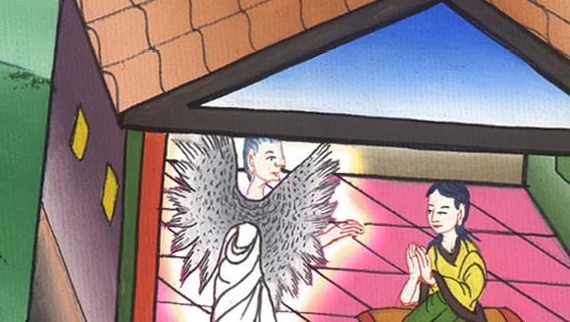
लूका 1:28,29

Slide 11
📖 लूका 1:30–31 दूतले मरियमलाई भने – “डर नमान, मरियम; परमेश्वर तिमीप्रति धेरै प्रसन्न हुनुहुन्छ – तिमी गर्भवती हुनेछौ र छोरा जन्माउनेछौ; तिमीले उहाँलाई येशू बोलाउनु पर्छ।” 🎤 आश्वस्त र नम्र स्वर 🔴 परमेश्वरले मरियमलाई छोराको वाचा र नाम बताए।

Slide 12
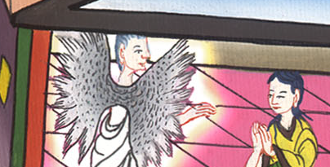
लूका 1:30,31

Slide 13
📖 लूका 1:32 येशू ठूलो हुनुहुनेछ – उहाँलाई परमप्रभुको सबैभन्दा उच्चको छोरा भनिनेछ – प्रभु परमेश्वरले उहाँलाई पुराना दिनका दाउदजस्तै राजा बनाउनुहुनेछ। 🎤 गरिमामय र आशावादी स्वर 🔴 उहाँको दैवी पहिचान र राजसी जिम्मेवारी देखाउँछ।

Slide 14
लूका 1:32

Slide 15
📖 लूका 1:33–34 परमप्रभुको सबैभन्दा उच्चको छोरा – उहाँले आफ्नो मानिसमाथि सधैं शासन गर्नुहुनेछ; उनीहरू याकूबको वंशका हुन् – त्यो राज्य कहिल्यै अन्त्य नहुनेछ। – “यो कसरी हुन सक्छ?” मरियमले दूतलाई सोधिन् – “म कुँवारी हुँ।” 🎤 गरिमामय र आश्चर्य मिश्रित स्वर 🔴 उहाँको शासन अनन्त छ; मरियमले आफ्नो अवस्था बुझ्न प्रश्न गरिन्।

Slide 16
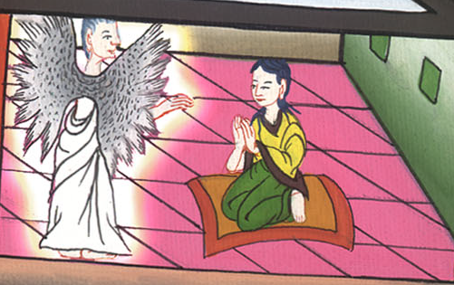
लूका 1:33,34

Slide 17
📖 लूका 1:35 दूतले जवाफ दिए – “पवित्र आत्मा तिमीमा आउँछ – परमप्रभुको शक्ति तिमीलाई ढाक्नेछ – त्यसैले जन्मिने पवित्रलाई परमप्रभुको छोरा भनिनेछ।” 🎤 शान्त र स्पष्ट स्वर 🔴 पवित्र आत्माको कामले उहााँलाई परमप्रभुको छोरा बनाउँछ।

Slide 18
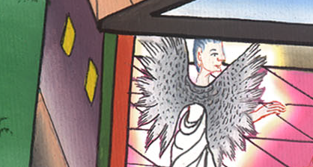
लूका 1:35

Slide 19
📖 लूका 1:36–37 तिम्रो नातेदार एलिजाबेथले बच्चा पाउनेछिन् – उनी बूढी भए पनि; मानिसहरूले सोच्थे उनी सन्तान पाउन सक्दिनन् – तर उनी अहिले छैठौं महिनादेखि गर्भवती छिन्; किनभने परमेश्वरले जे भन्छन् – त्यो सधैं पूरा हुन्छ। 🎤 आश्चर्य र आशाको स्वर 🔴 परमेश्वरका वचनले असम्भवलाई पनि पूरा गर्छ; भरोसा राख।

Slide 20
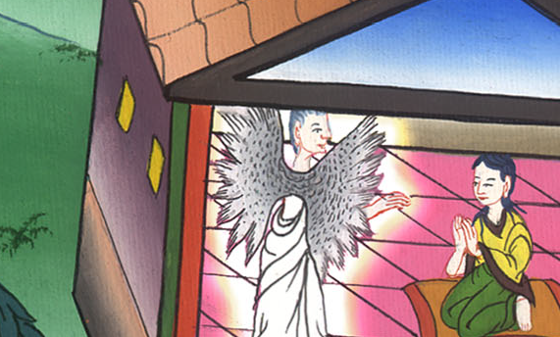
लूका 1:36,37

Slide 21
📖 लूका 1:38 “म प्रभुको दासी हुँ,” मरियमले जवाफ दिइन् – “जसरी तिमीले भनेझैँ यो मेरो साथ पूरा होस्।” – त्यसपछि दूतले उनलाई छोडेर गयो। 🎤 नम्र र समर्पित स्वर 🔴 मरियमले विश्वास र स्वीकृति देखाइन्; परमेश्वरको वचन स्वीकार गरिन्।

Slide 22
लूका 1:38

